Slide 1
课题3
制取氧气（第2课时）

Slide 2
新知导入

Slide 3
资料卡片
A剂 是一种白色颗粒状固体过碳酸钠，俗称固体双氧水，过碳酸钠（化学式2Na₂CO₃·3H₂O₂）溶于水或受热时，分解生成碳酸钠和过氧化氢，是很好的固体氧释放剂，可用于生活和医学上制备氧气。

Slide 4
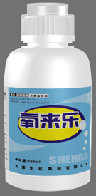
新知导入
【主要成分】过氧化氢 【含量规格】15% 【作用与用途】 本品在分解过程中释放出活泼的新生态氧，可用于养殖池塘的增氧，药性温和，使用方便，无残留且绿色环保。
【用法与用量】 用法：将本品以1000倍水稀释后直接泼洒于养殖池塘中。 用量：每亩水深1米用本品100～150mL，病情严重可加量使用。
过氧化氢分解只产生氧气、水

Slide 5
资料卡片
A剂 是一种白色颗粒状固体过碳酸钠，俗称固体双氧水，过碳酸钠（化学式2Na₂CO₃·3H₂O₂）溶于水或受热时，分解生成碳酸钠和过氧化氢，是很好的固体氧释放剂，可用于生活和医学上制备氧气。
B剂 二氧化锰
B剂 （二氧化锰）的作用是什么？

Slide 6
交流讨论
1.二氧化锰自身产生氧气。
2.二氧化锰加快过氧化氢分解。
3.过氧化氢和二氧化锰反应产生氧气。
········

Slide 7
新知探究
实验一:用量筒量取4mL的过氧化氢溶液加入试管中，将带火星的木条伸入试管内，观察。
现象：
少量气泡产生，木条不复燃
常温下过氧化氢分解很慢
分析：

Slide 8
新知探究
实验二:取0.5g二氧化锰装入另一试管中，将带火星的木条伸入试管中，观察。
现象：
木条不复燃
分析：
二氧化锰不能产生氧气

Slide 9
新知探究
实验三:再取0.5g二氧化锰于第三支试管中，再量取4mL的过氧化氢溶液加入，将带火星的木条伸入试管内，观察。
现象：
大量气泡产生，木条复燃
分析：
二氧化锰加速过氧化氢分解

Slide 10
新知探究
实验四:待实验三的试管内液体不再放出气体时，重新加入4mL的过氧化氢溶液，再将带火星的木条伸入试管内，观察。
现象：
大量气泡产生，木条复燃
分析：
二氧化锰还能加速过氧化氢分解，即二氧化锰在反应前后化学性质不变

Slide 11
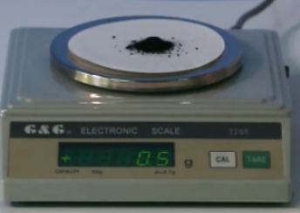
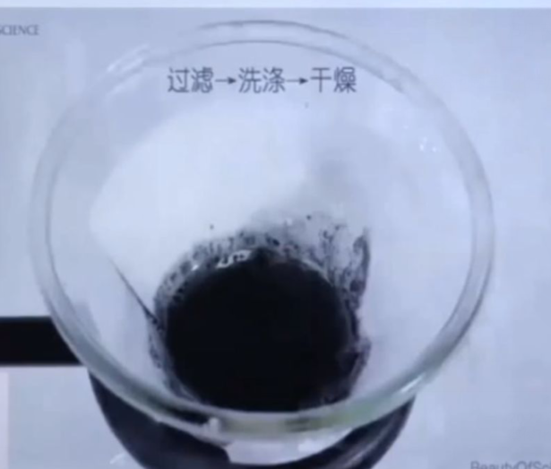
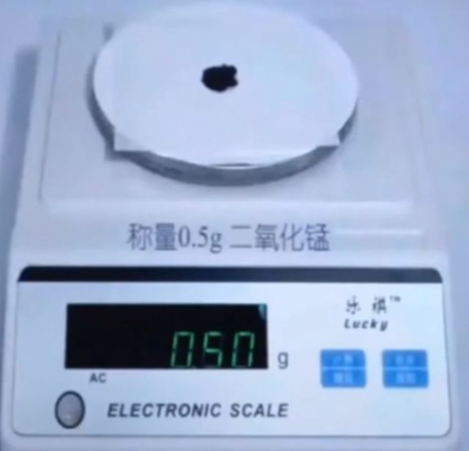
新知探究
实验五:过滤、洗净、干燥、再称量
反应前质量: 0.5g
过滤→洗涤→干燥
反应后质量：0.5g
二氧化锰在反应前后质量不变
分析：

Slide 12
新知探究
一、催化剂
1.定义：在化学反应中能改变其他物质的化学反应的速率，而本身的质量和化学性质在反应前后都没有发生变化的物质叫催化剂。
2.特点：“一变二不变”
一变：改变其他物质的化学反应速率（改变：加快或减慢）
二不变：催化剂质量和化学性质在反应前后不变
（注意：物理性质可以改变）
3.催化剂在化学反应所起的作用叫催化作用。

Slide 13
新知探究
4.说明：
（1）一种催化剂，应算作一个反应条件，所以写在化学表达式箭头的上方。
（2）催化剂是针对具体反应而言的，如二氧化锰在过氧化氢分解制取氧气时，能够起催化作用，是催化剂；但二氧化锰不是所有化学反应的催化剂；
（3）在某个化学反应中，可以选择不同的物质作催化剂。如过氧化氢分解制取氧气时，既可以选择二氧化锰作催化剂，也可以选择氧化铁作催化剂；
（4）催化剂只改变速率而不增加生成物的质量。

Slide 14
新知探究
5.应用：
催化剂在化工生产中有重要作用

Slide 15
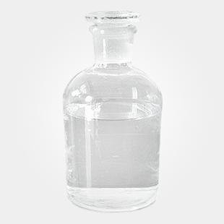
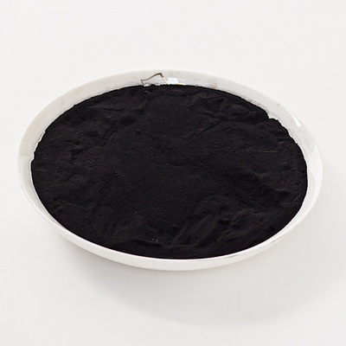
新知探究
二.分解过氧化氢制取氧气
1.药品：
过氧化氢（无色液体）、二氧化锰（黑色粉末）
2.原理：
二氧化锰
过氧化氢 水 + 氧气
MnO₂
H₂O₂
H₂O +
O₂

Slide 16
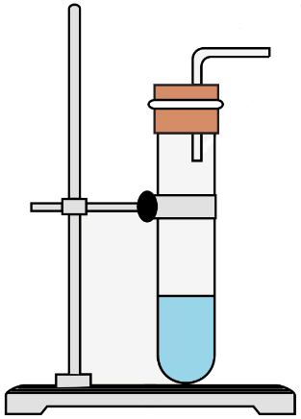
新知探究
3.实验装置：

Slide 17
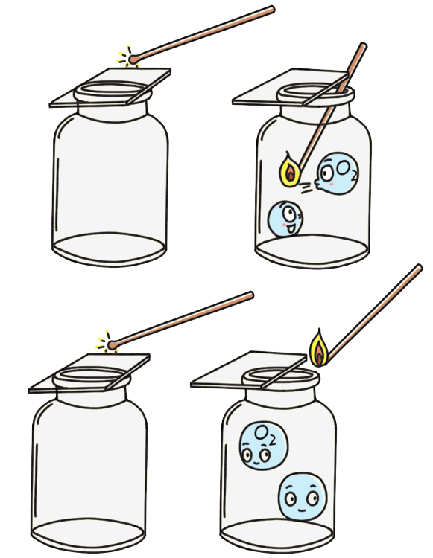
新知探究
4.氧气的检验
氧气的检验：用带火星木条伸入集气瓶内
氧气的验满：用带火星木条放在集气瓶口

Slide 18
新知探究
实验六:分解过氧化氢制取氧气
（1）检查装置气密性
（2）向试管中加入二氧化锰，再倒入过氧化氢溶液。
（3）收集气体
（4）验满

Slide 19
交流讨论
装置组装简单，但不便于添加液体药品和倾倒废液。这一问题如何解决？

Slide 20
Thank you for watching
感
您
的
观
谢
看

